Slide 1

«Будущее в настоящем - перспективы развития системы образования
Полевского муниципального округа»
августовское совещание педагогов ПМО
26 августа 2025 года

Slide 2

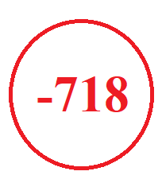
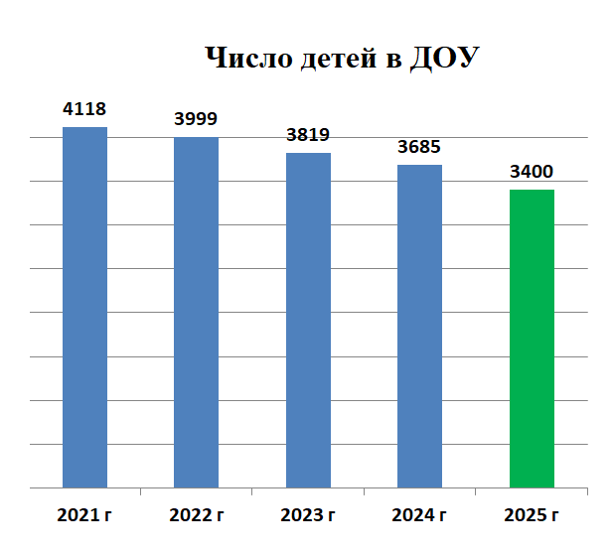
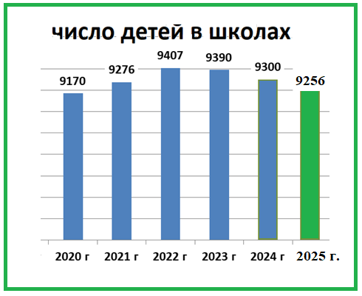



Вызов «Демография»

Slide 3


Вызов «Дети с ограниченными возможностями здоровья»
Детский сад
Школа
дети-инвалиды- 54
дети-инвалиды- 125
дети с ОВЗ – 249
дети с ОВЗ – 796
специализированные группы - 54
специализированные классы - 36
Программа
«Доступная среда»
Программа ПС
«Особым детям – особая забота!»
Сетевое взаимодействие

Slide 4


Вызов «Качество образования
по мнению родителей»
Независимая оценка качества
образовательных услуг
Полевской МО
92,37
Свердловская область 93,64
Критерий 1 «Открытость и доступность информации об организации»
Критерий 2 «Комфортность условий осуществления образовательной деятельности»
Критерий 3 «Доступность образовательной деятельности для инвалидов»
Критерий 4 «Доброжелательность, вежливость»
Критерий 5 «Удовлетворенность условиями образовательной деятельности»

Slide 5

Итоги учебного года
Успеваемость
99%
не успевают
82 чел
не продолжили обучение
13 чел
Доля обучающихся
на «4» и «5»
46 %
отчислены
5 чел

Slide 6


ГИА-9
Не сдали экзамены
120
По 1 предмету – 48
По 2 предметам – 16
По 3 предметам – 44
По 4 предметам - 12
Выпускников
940
Допущено
к ГИА
928
Завершили ГИА
808

Slide 7
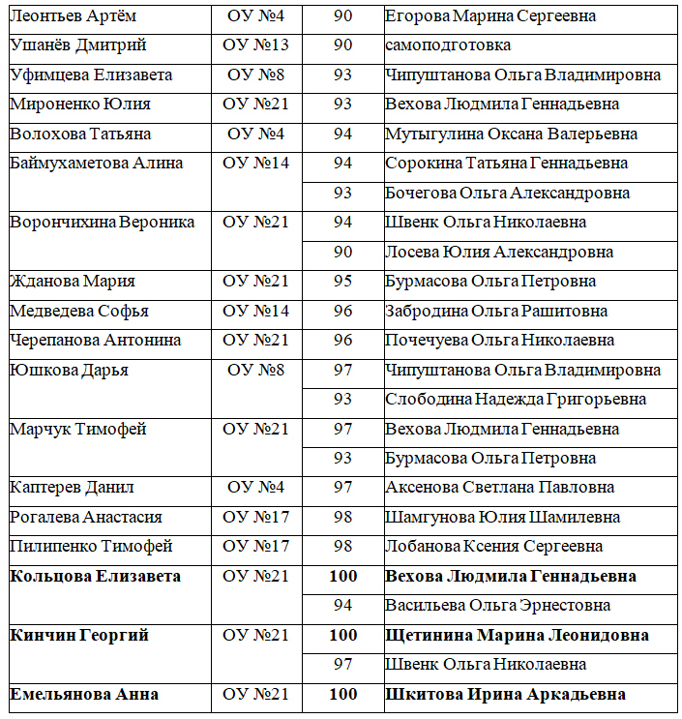
ГИА-11
Выпускников 256
Допущено
к ГИА
256
Получили аттестат
255

Slide 8

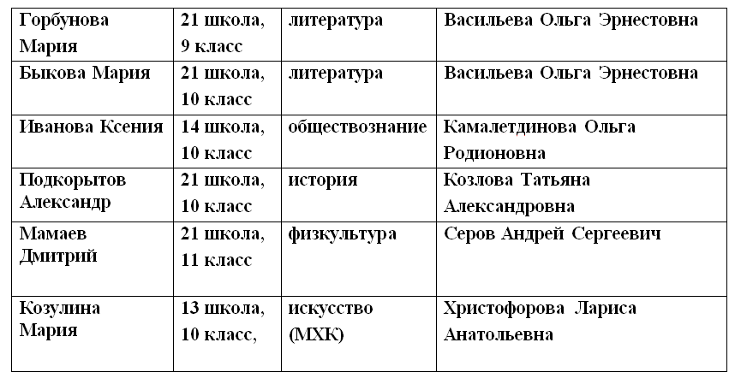
Региональный этап

Slide 9
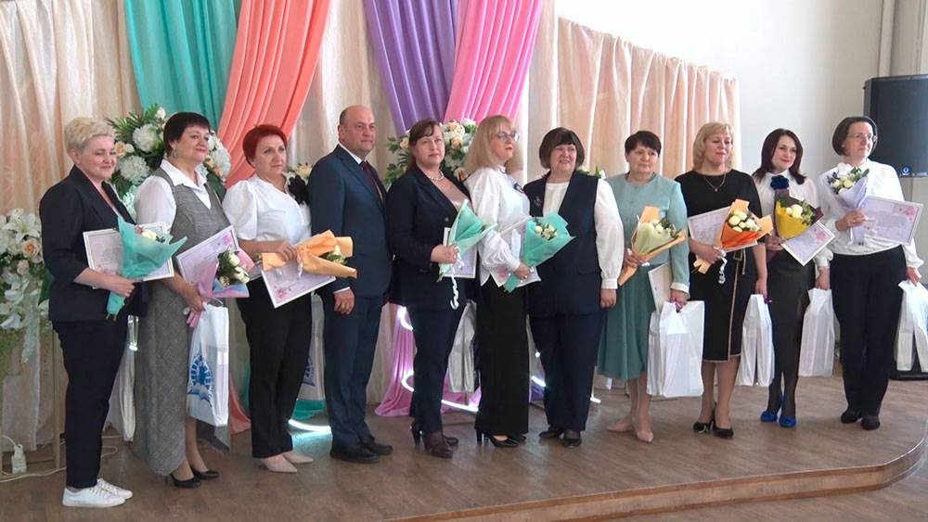
Учительская весна - 2025

Slide 10


Вызов «Качество естественно-научного и математического образования для технологического лидерства»
Единая профориентационная модель «Детский сад-школа- СПО-завод»
Современная учебно-техническая база образовательных организаций
Мотивирующая образовательная среда
кабинеты естественно-научной направленности
мобильные компьютерные классы
образовательные центры
«ТОЧКА РОСТА»
Проф-ориентационные конкурсы

Slide 11
Вызов «Качество естественно-научного и математического образования для технологического лидерства»
 | 2019 | 2020 | 2021 | 2022 | 2023 | 2024 | 2025
физика | 55,0 | 54,9 | 53,3 | 58,1 | 52,4 | 63,9 | 52,0
химия | 64,5 | 59,0 | 54,9 | 53,5 | 60,7 | 53,0 | 64,1
биология | 58,6 | 53,5 | 51,5 | 47,0 | 50,0 | 52,2 | 54,5
Математика (профиль) | 59,1 | 57,4 | 57,4 | 59,4 | 56,6 | 58,5 | 64,0
Средний
балл
ЕГЭ
 | 2022 | 2023 | 2024 | 2025
биология | 3,25 | 3,41 | 3,50 | 3,63
математика | 3,24 | 3,19 | 3,27 | 3,43
физика | 3,49 | 3,43 | 3,72 | 3,77
Средний
балл
ОГЭ

Slide 12
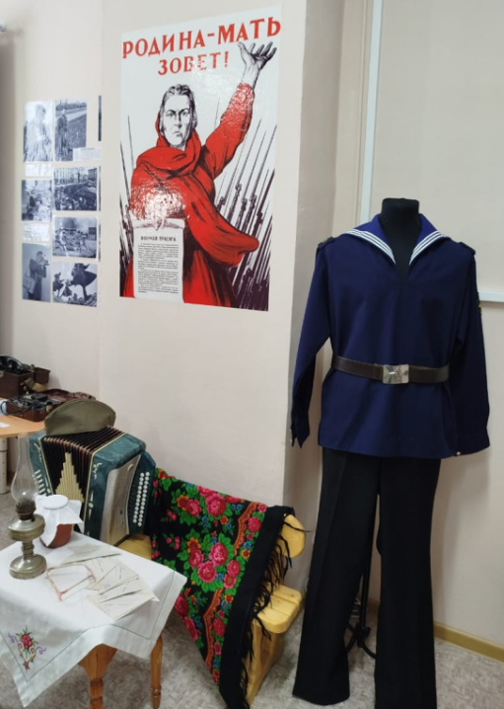

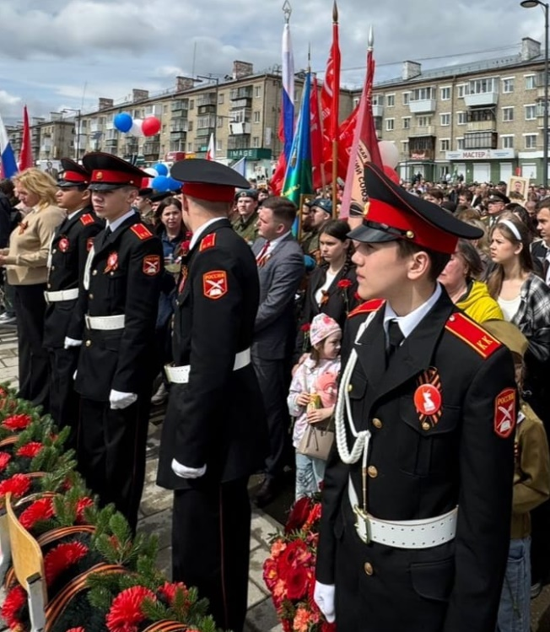
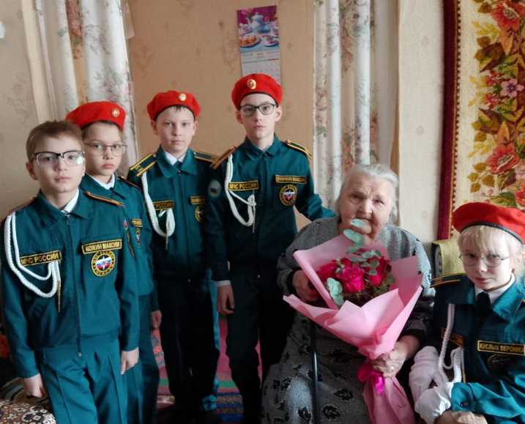
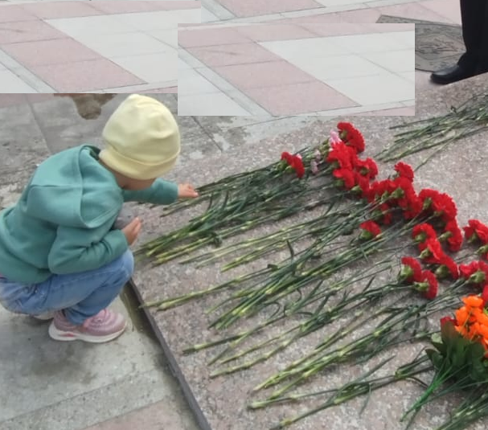
Вызов «Санкционное давление»

Slide 13


Slide 14


